Slide 1
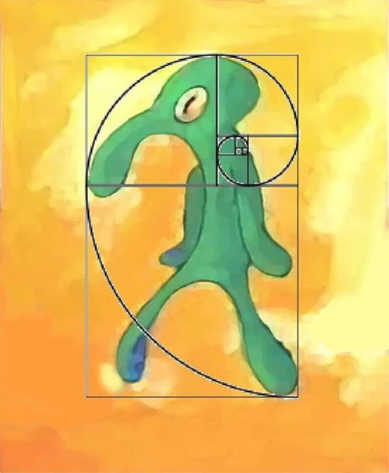
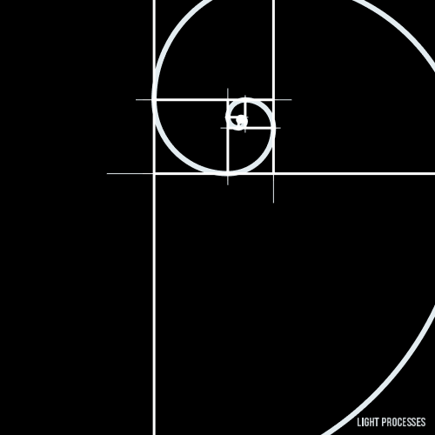
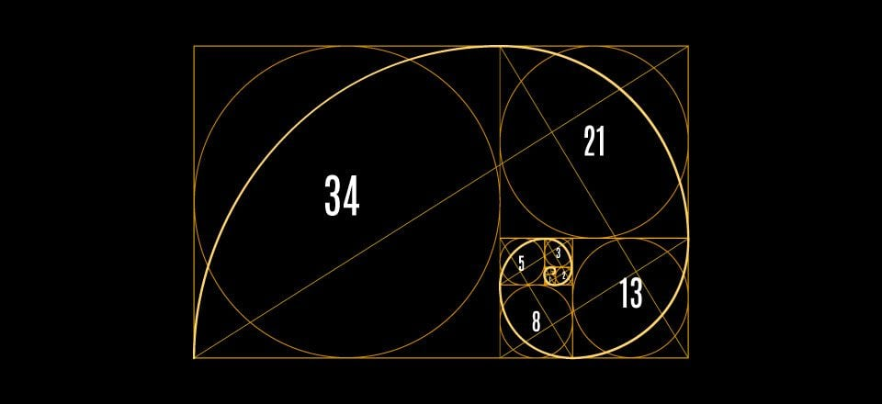
Zlatni Rez (The Golden Ratio)
Josip Mrdeza

Slide 2
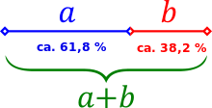
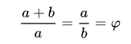
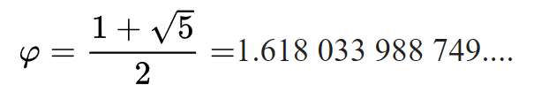
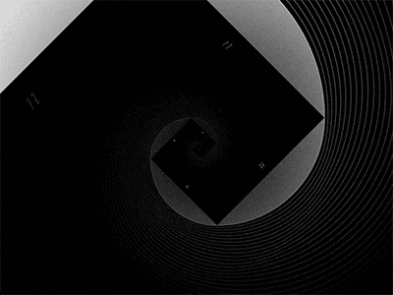
Sto je zlatni rez (omjer)
To je kompozicijski zakon u kojem se manji dio prema većem odnosi kao veći dio prema ukupnom. Tj, a > b > 0.
Označava se kao grčko slovo Fi s aproksimiranom iracionalnom vrijednosti 1.618.
Estetski je ugodan.
Zlatni rez ima par drugacijih naziva: Zlatna sredina, Božanska proporcija, zlatni omjer, ili samo fi.

Slide 3
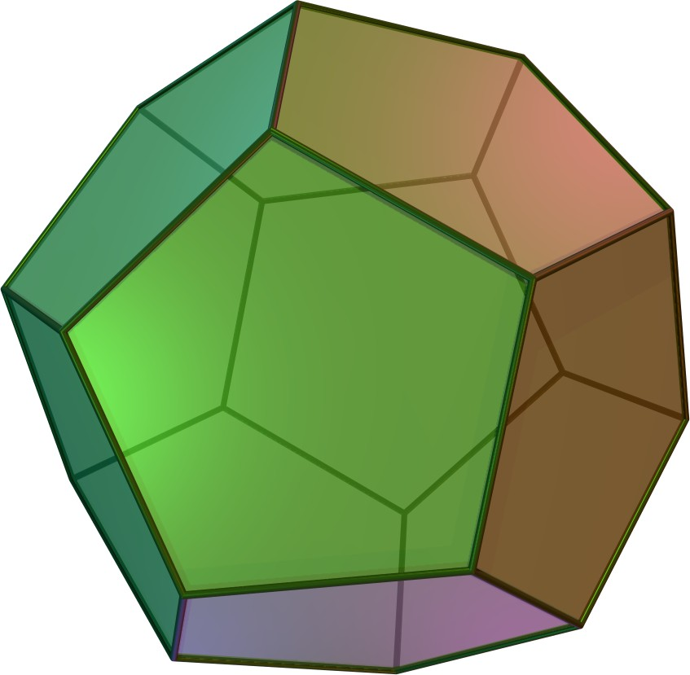
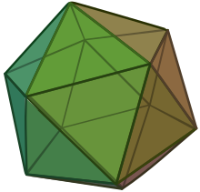
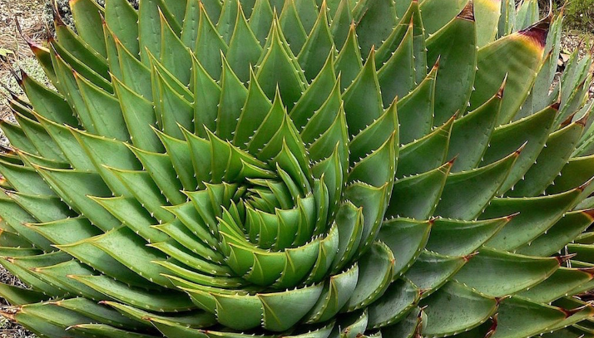
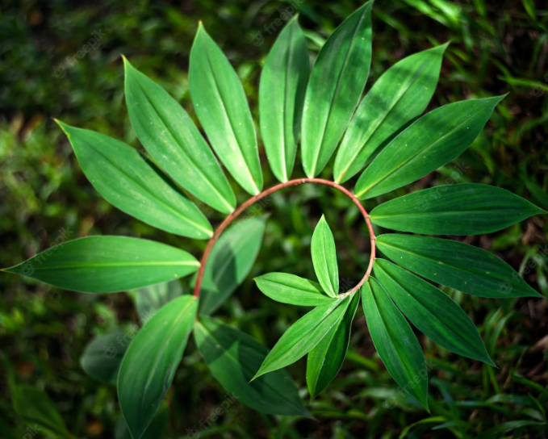
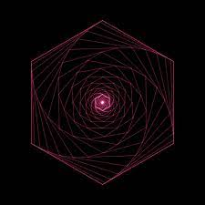
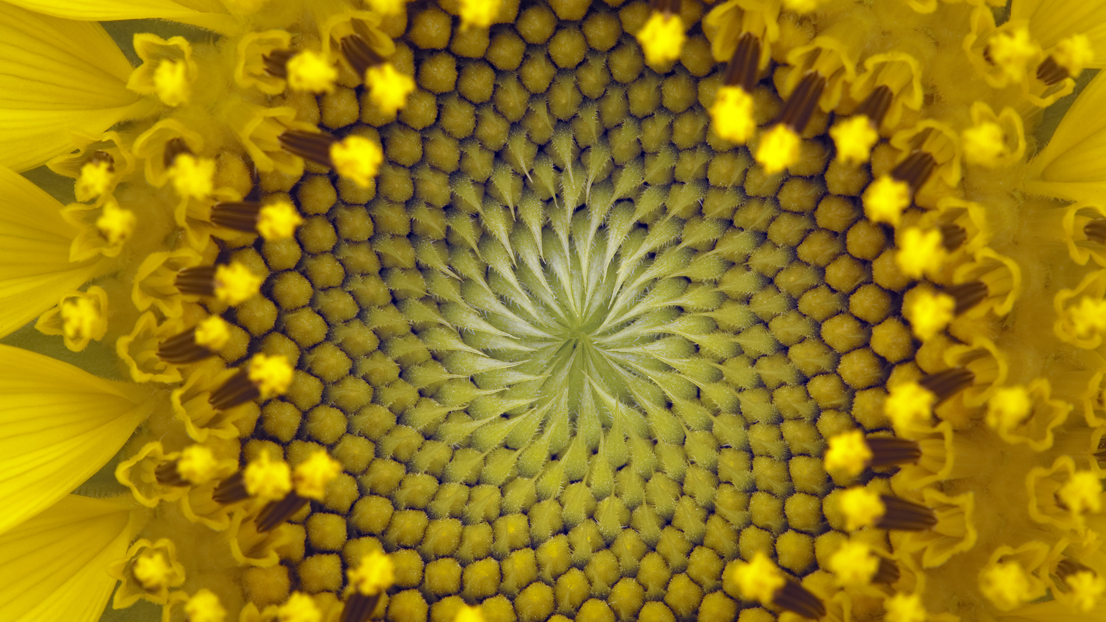
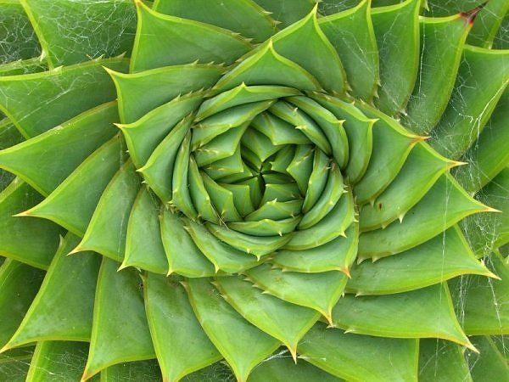
Sto je zlatni rez (omjer)
Zlatni rez je omjer dijagonale pravilnog peterokuta i njegove stranice i stoga se pojavljuje u konstrukciji dodekaedra (sl.1) i ikosaedra (sl.2).
Korišten je za analizu proporcija prirodnih objekata i sustava kao što su financijska tržišta.
Pojavljuje se u nekim uzorcima u prirodi, kao spiralni raspored lišća i drugih dijelova vegetacije.
Najvise izrazeno kod tipova sukulenata te u suncokretima.

Slide 4
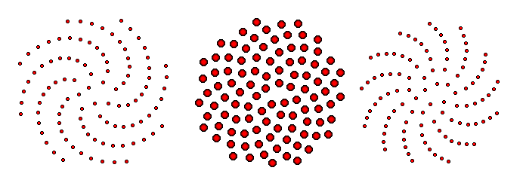
Fibonacciev niz u prirodi

Slide 5
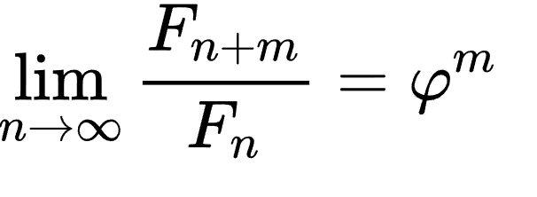
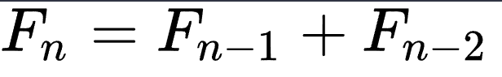
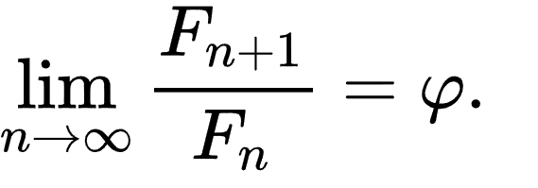
Fibonacciev niz I zlatni rez
U fibonaccievom nizu, omjer svakog broja sa proslim brojem je jednak zlatnom rezu (1.618…) F(n) : F(n-1) = 1.618033…
za n ∈ <1, ∞>.
www.desmos.com/calculator/pprk9eor3i?lang=en
Fibonacciev niz moze se napisati u obilku limes (lim) funkcije, u znacenju: kako se broj n priblizava beskonacnosti, fibonaccijev broj ima aproksimiranu vrijednost zlatnog omjera (1.618…)

Slide 6
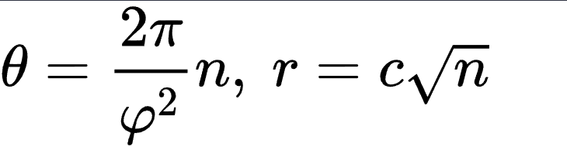
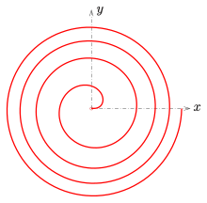
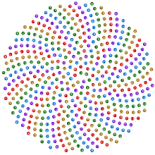
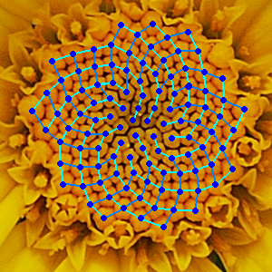
Fibonacciev niz u prirodi
Fibonaccijev niz koristen je za neke modele prirode, npr model suncokreta koji je definiran formulom, gdje je n trenutni index cvjetica (svaka ova tocka je ka ‘cvjetic’), I c je konstantan scalar.
Ovo se u prirodi dogada jer svaki ovaj cvjetic ce biti tocno ka istoj udaljenosti od centra fermatove spirale, dajuci najvecu ‘efikasnost’ prostora.

Slide 7
Fibonacciev niz u prirodi

Slide 8
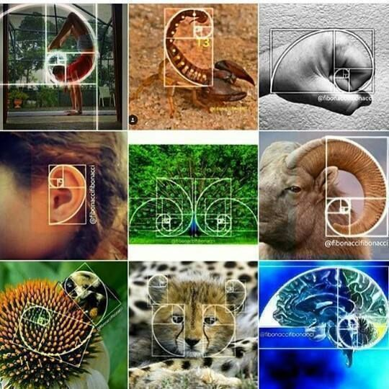
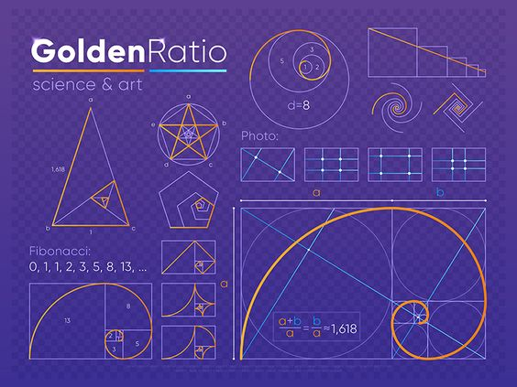
*

Slide 9
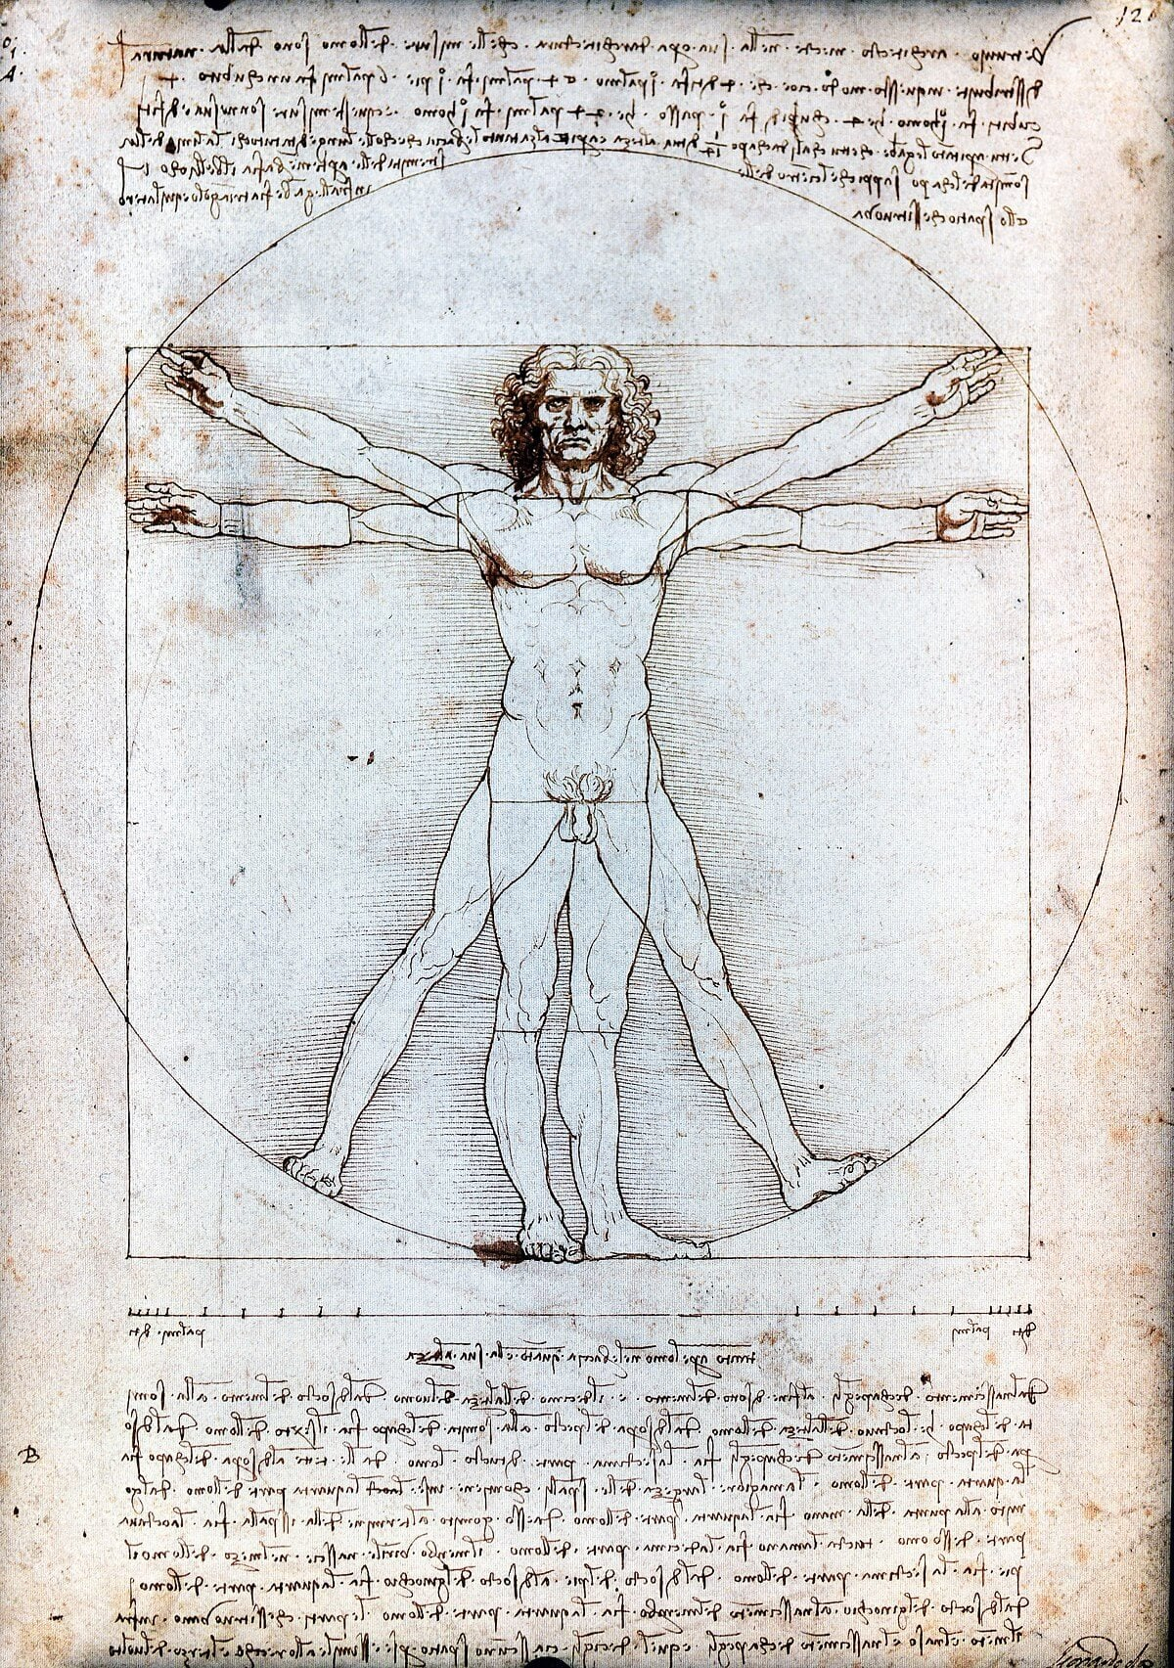
Vitruvijski covjek
Vitruvijski covijek reprezentira idealne ljudske proporcije.
Nacrtao ga je Leonadro da Vinci ~1490.g

Slide 10
To bi bilo to.

